Slide 1
ECF BACK-END
Master Gaming

Slide 2
Introduction
Bonjour, je m’appelle Mehdi Herizi je suis en formation pour obtenir un titre professionnel de niveau 5.
Master gaming est une entreprise vendant des licences de jeux vidéo, ils m’ont contacté pour concevoir leurs sites e-commerce.
Le site sera composé de plusieurs pages contenant le coté client, admin et super admin.

Slide 3
Sommaire
Introduction
Sommaire
Dictionnaire de donnée
Merise
Page config (PDO)
Page coté client
Page détail
Page contact
Page catalogue
Page index
Page coté admin (CRUD)
Page coté super admin
Présentation d’une fonctionnalité PHP (JOIN)
Présentation du site complet(Aller sur le site)
Fin (Question)

Slide 4
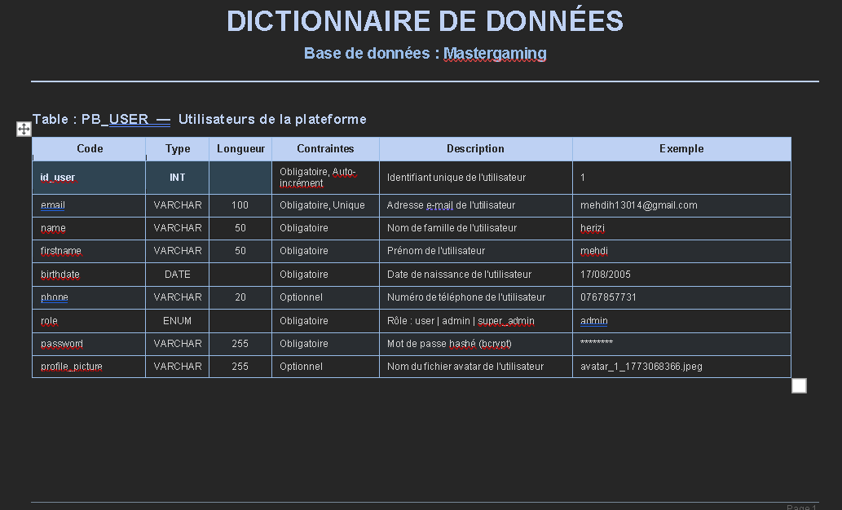
Dictionnaire de donnée

Slide 5
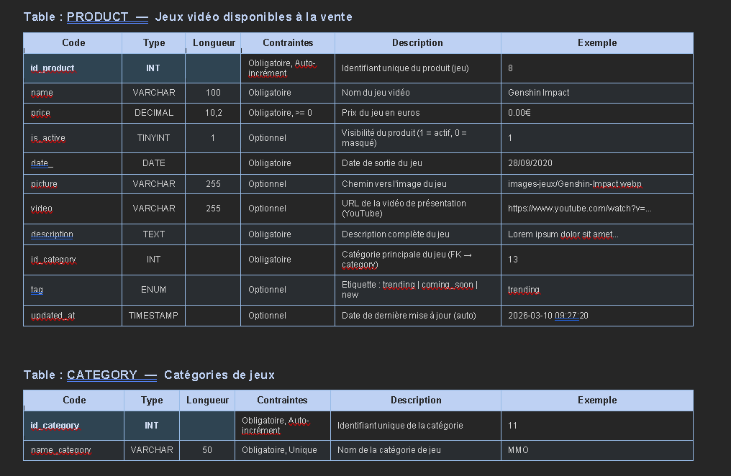
Dictionnaire de donnée

Slide 6
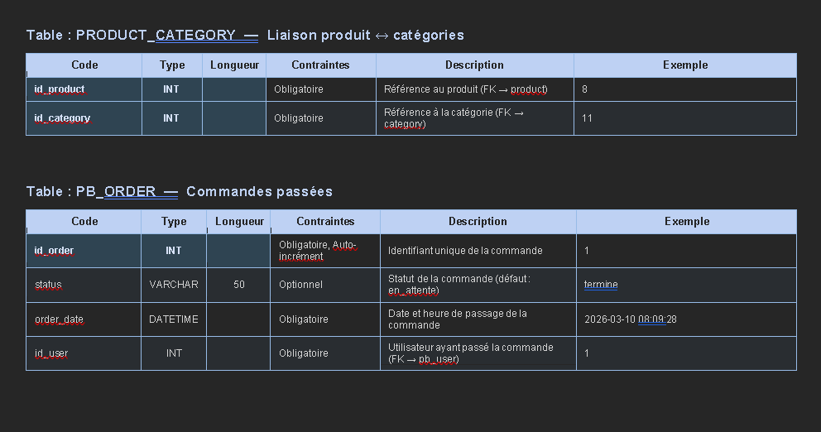
Dictionnaire de donnée

Slide 7
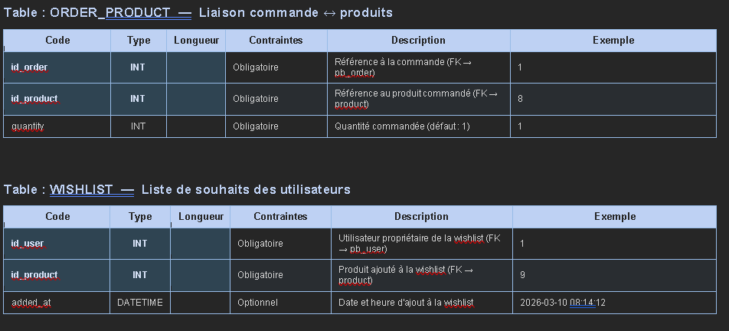
Dictionnaire de donnée

Slide 8
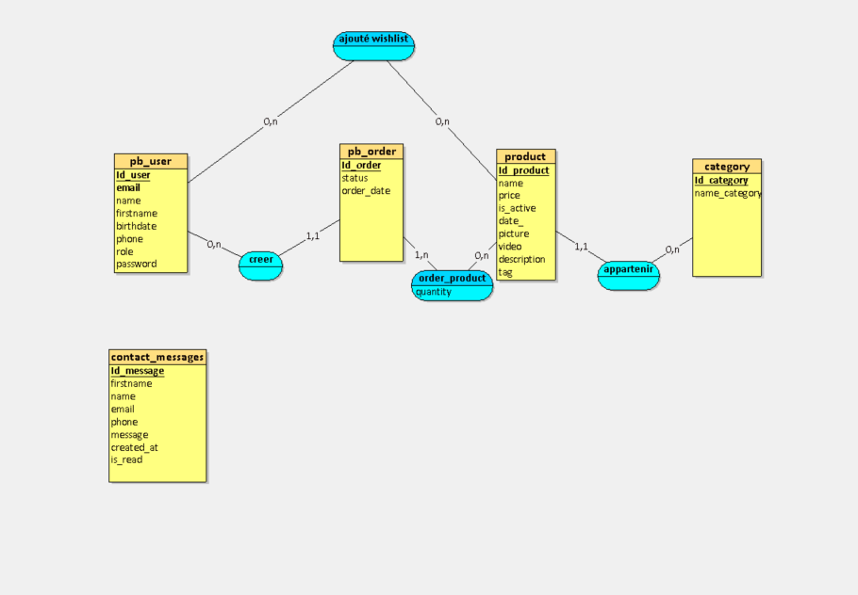
Merise

Slide 9
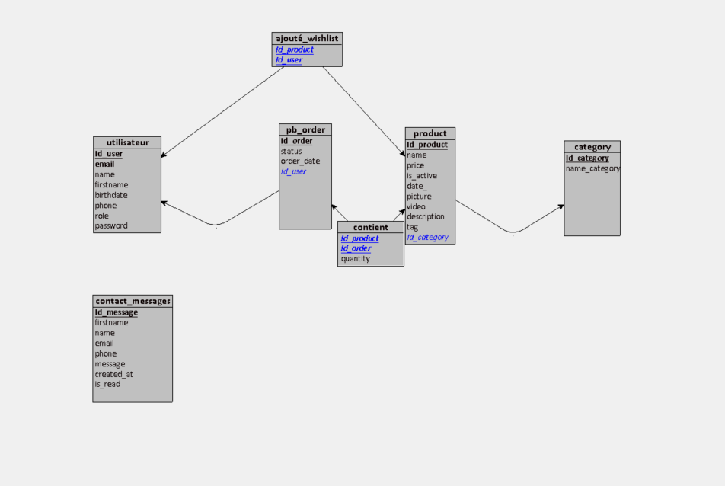
Merise

Slide 10
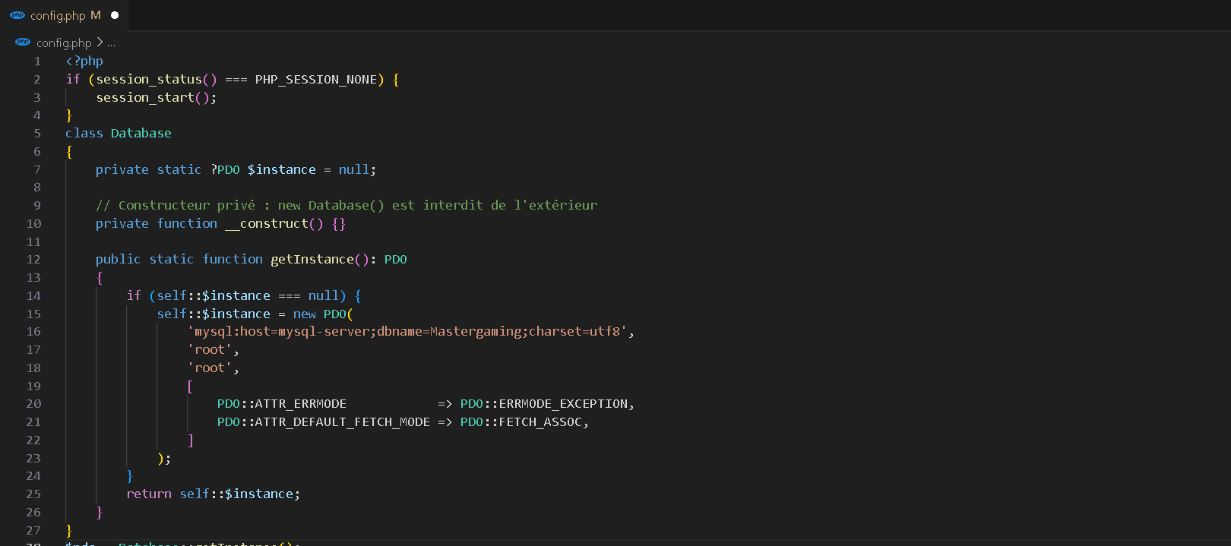
Page config (PDO)

Slide 11
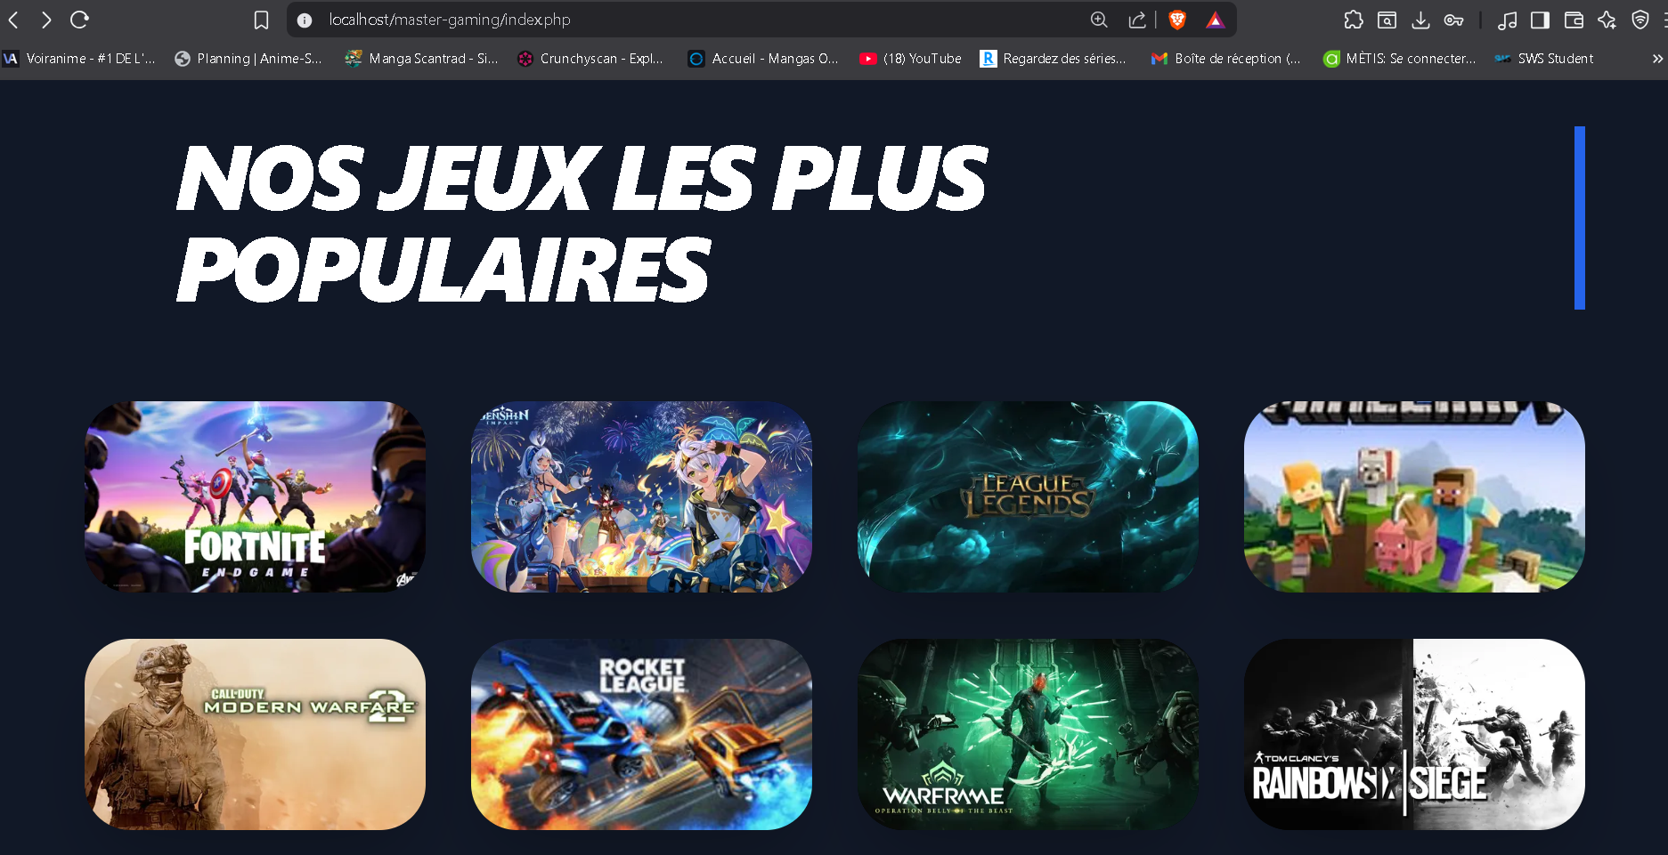
Page index

Slide 12
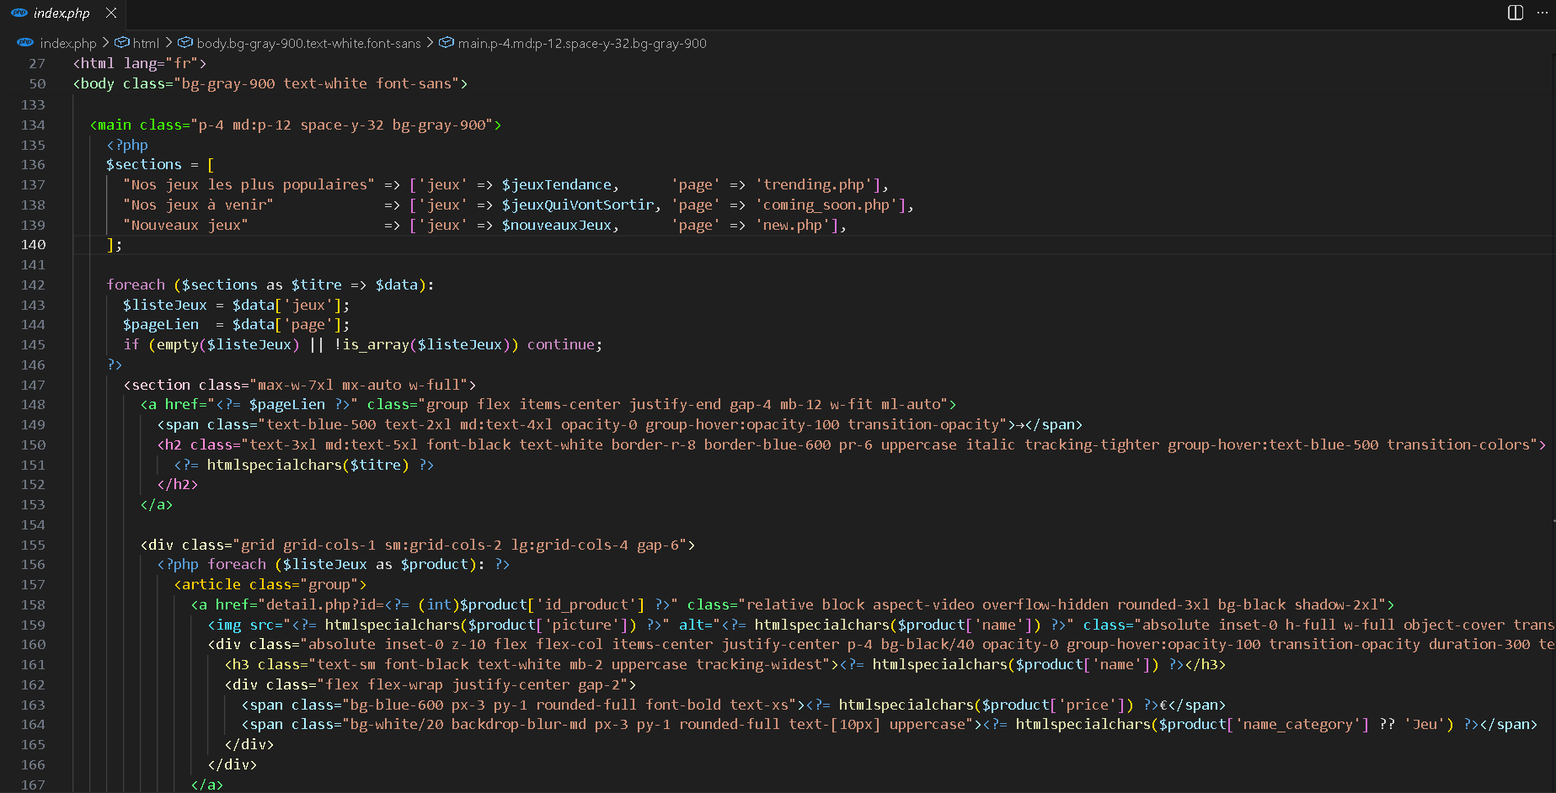
Page index

Slide 13
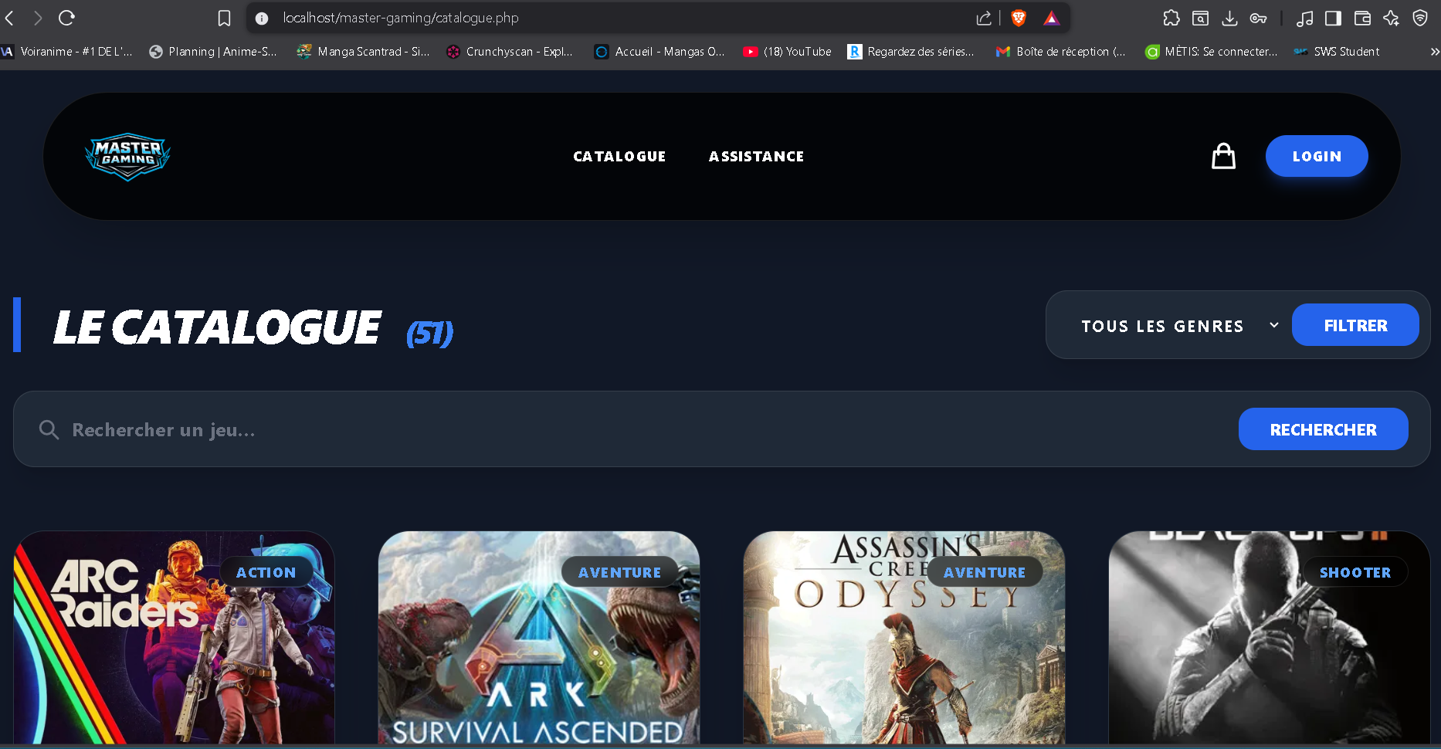
Page catalogue

Slide 14
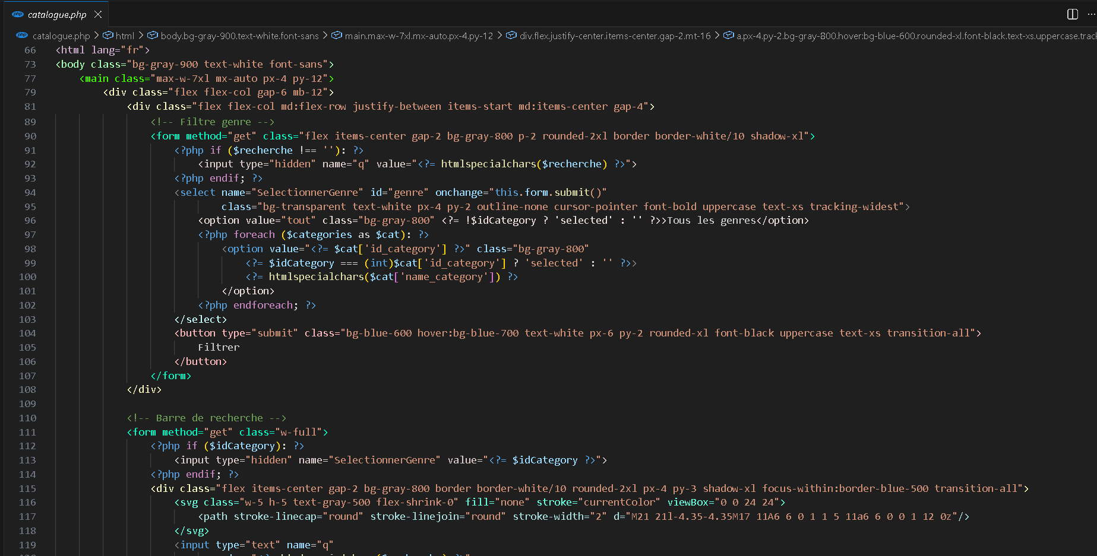
Page catalogue

Slide 15
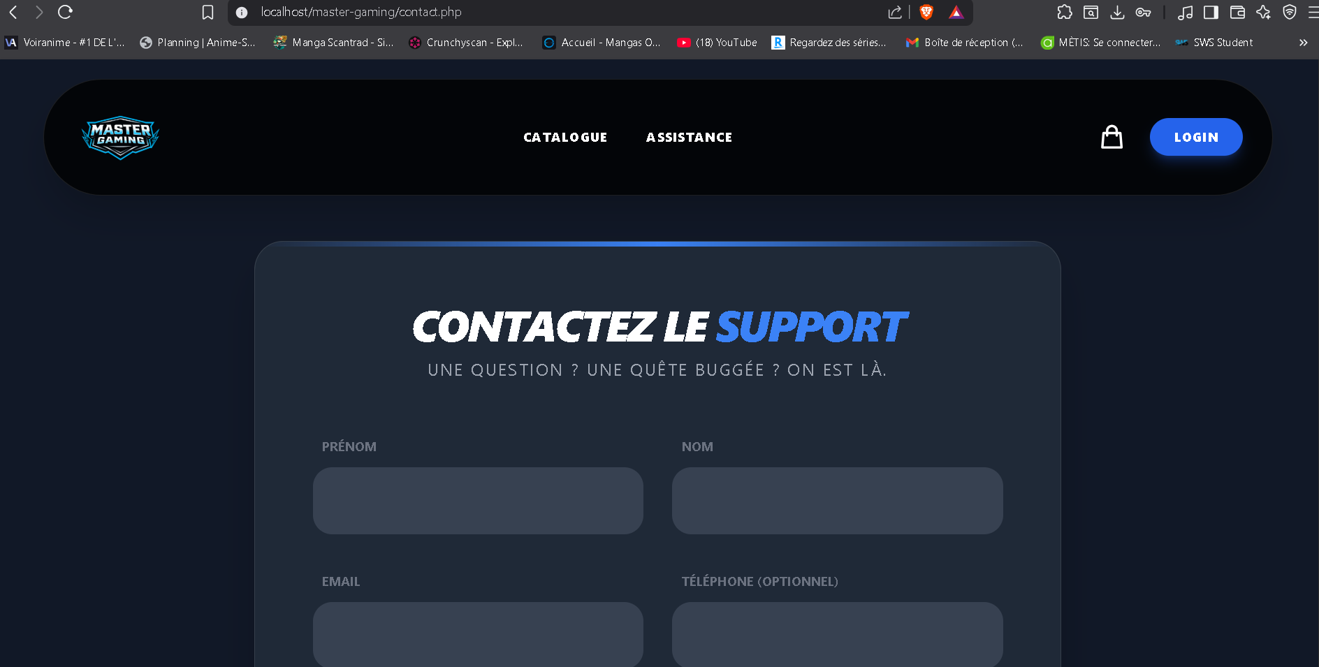
Page contact

Slide 16
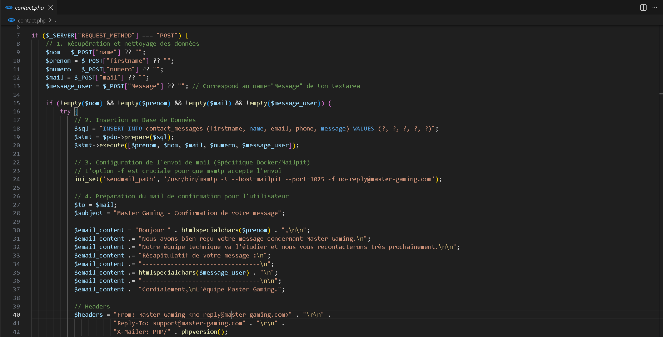
Page contact

Slide 17
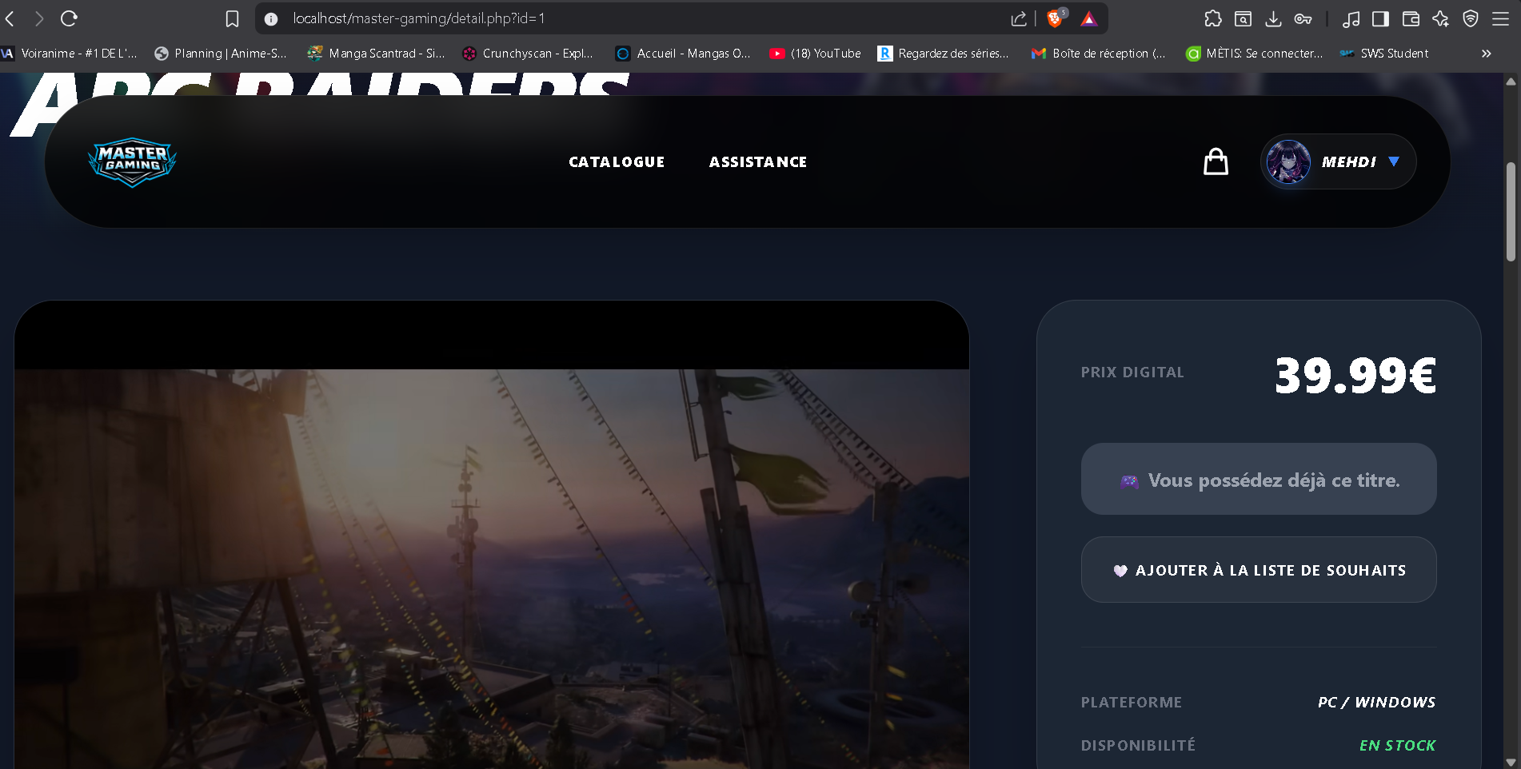
Page détail

Slide 18
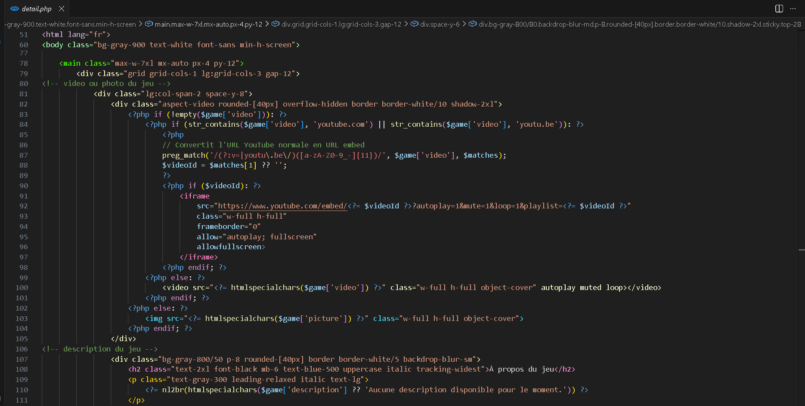
Page détail

Slide 19
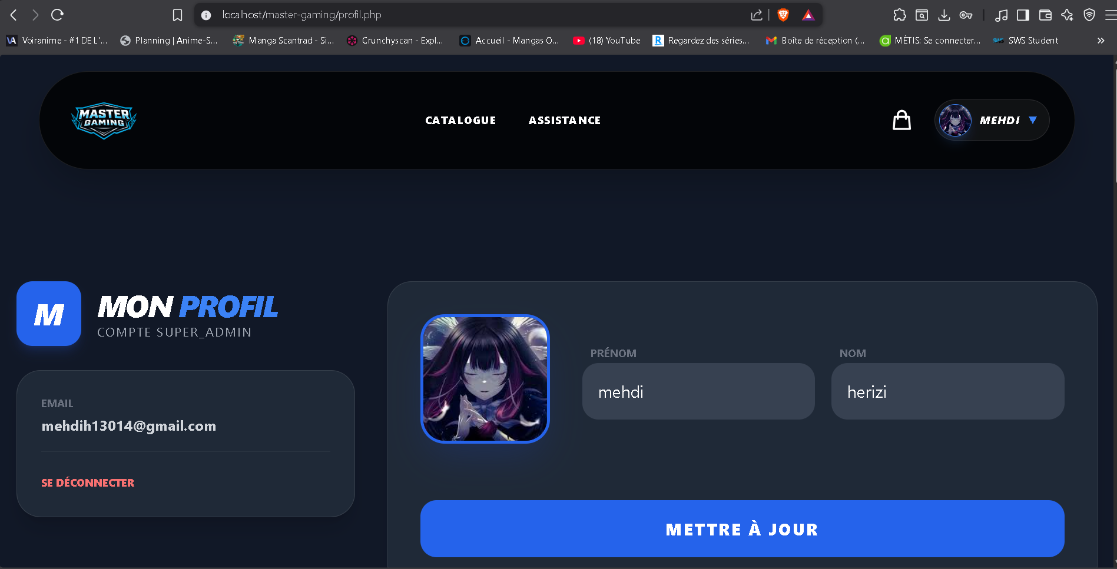
Page coté client

Slide 20
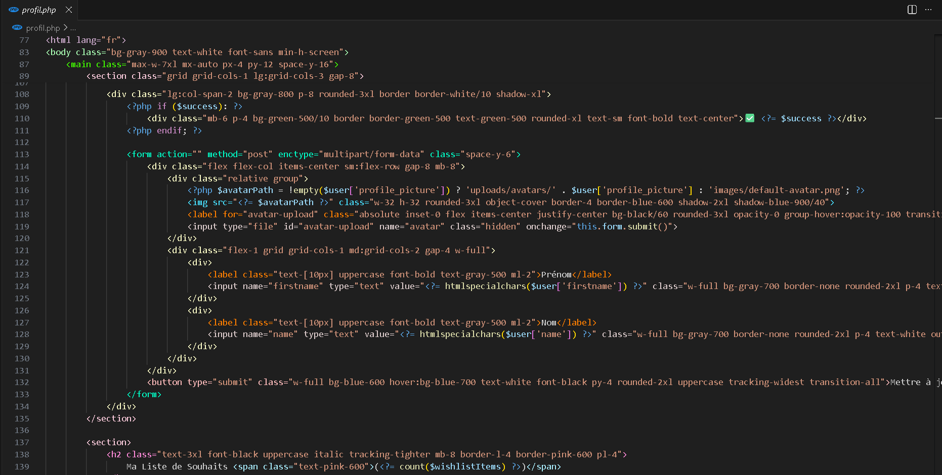
Page coté client

Slide 21
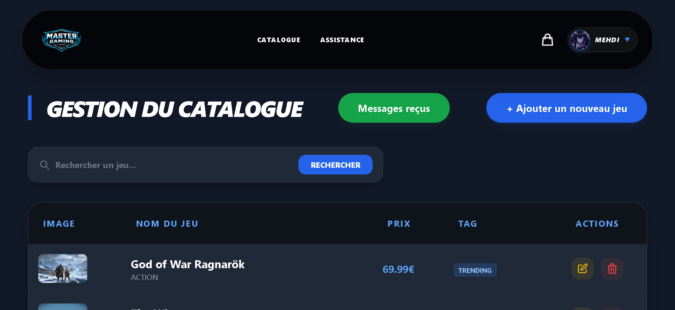
Page coté admin (CRUD)

Slide 22
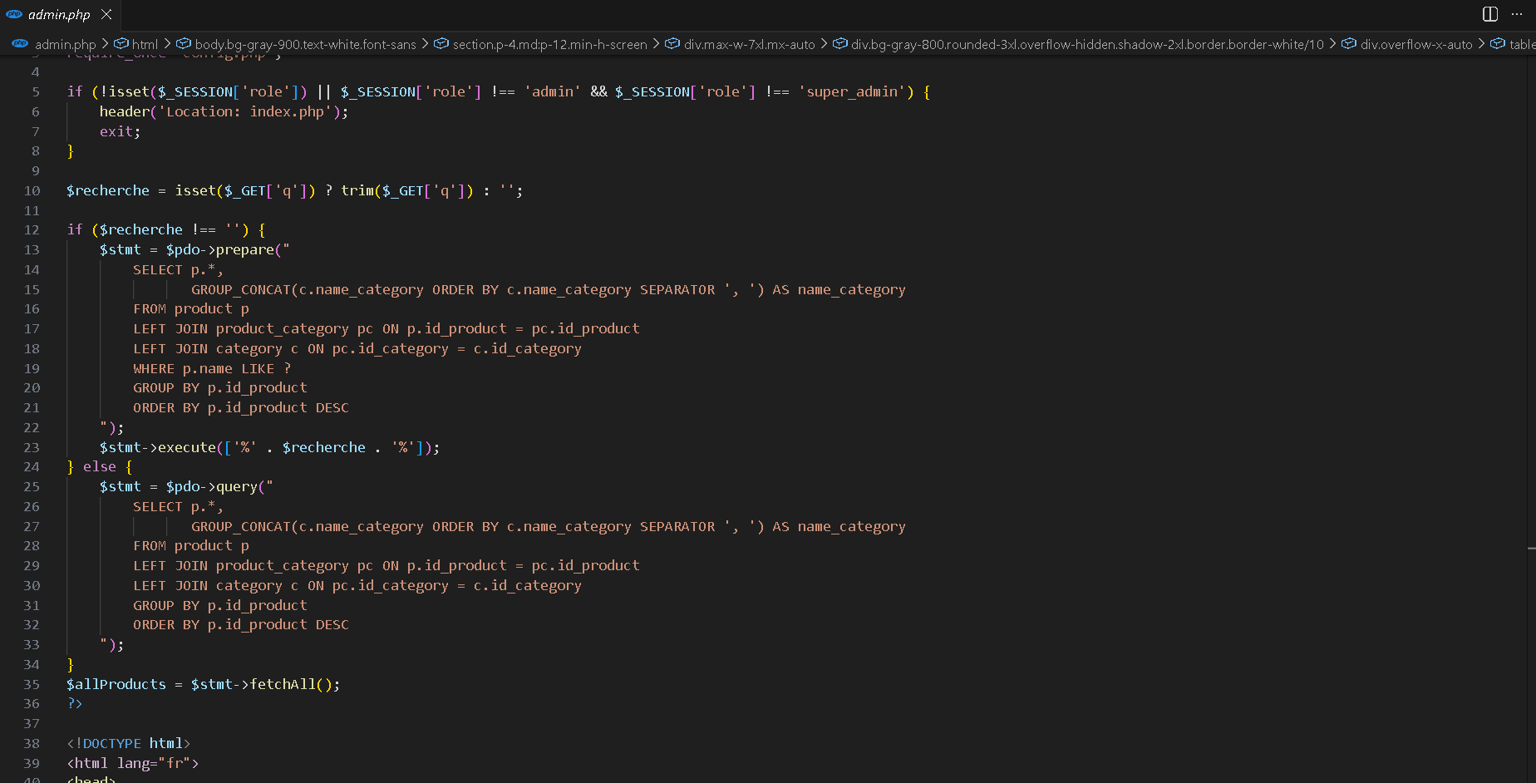
Page coté admin (CRUD)

Slide 23
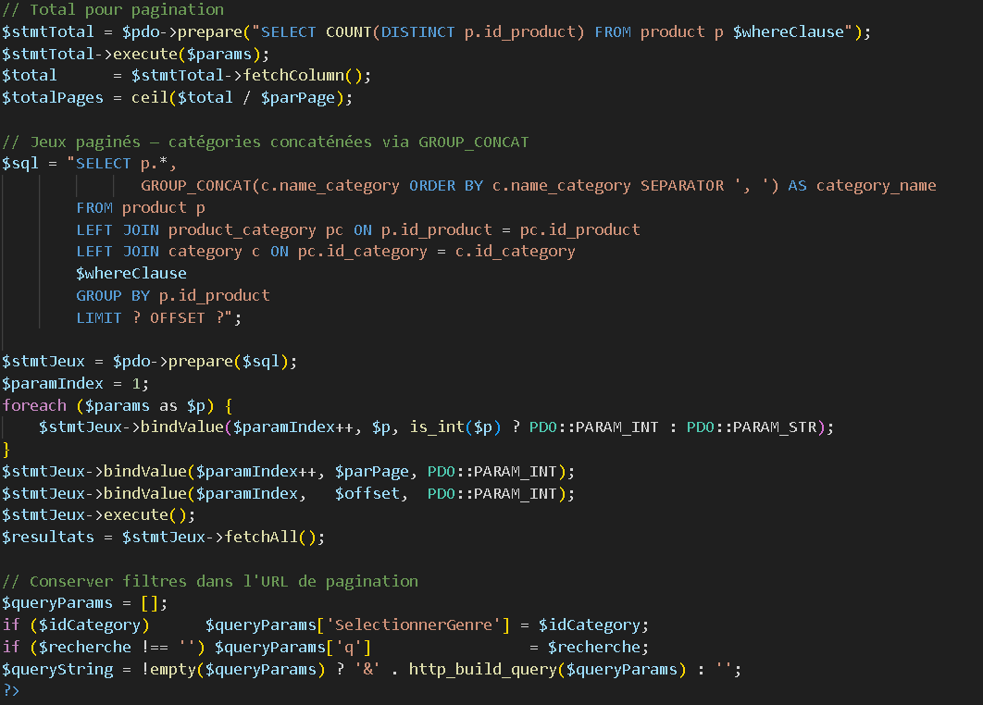
Présentation d’une fonctionnalité PHP (JOIN)

Slide 24
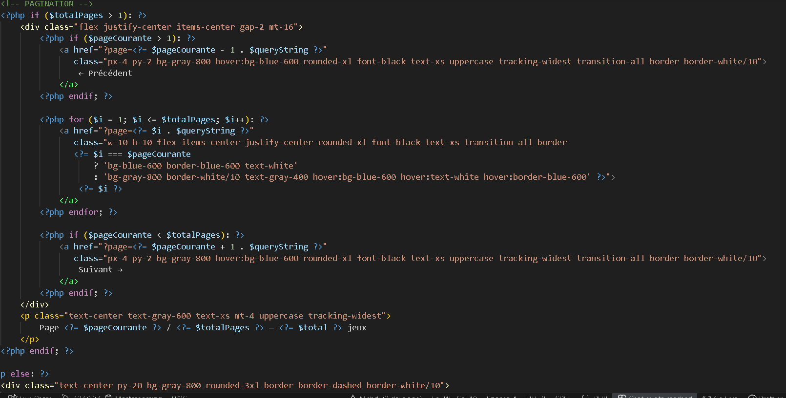
Présentation d’une fonctionnalité PHP (JOIN)

Slide 25
Présentation du site complet(Démonstration du site)

Slide 26

Fin (Question)

